Slide 1
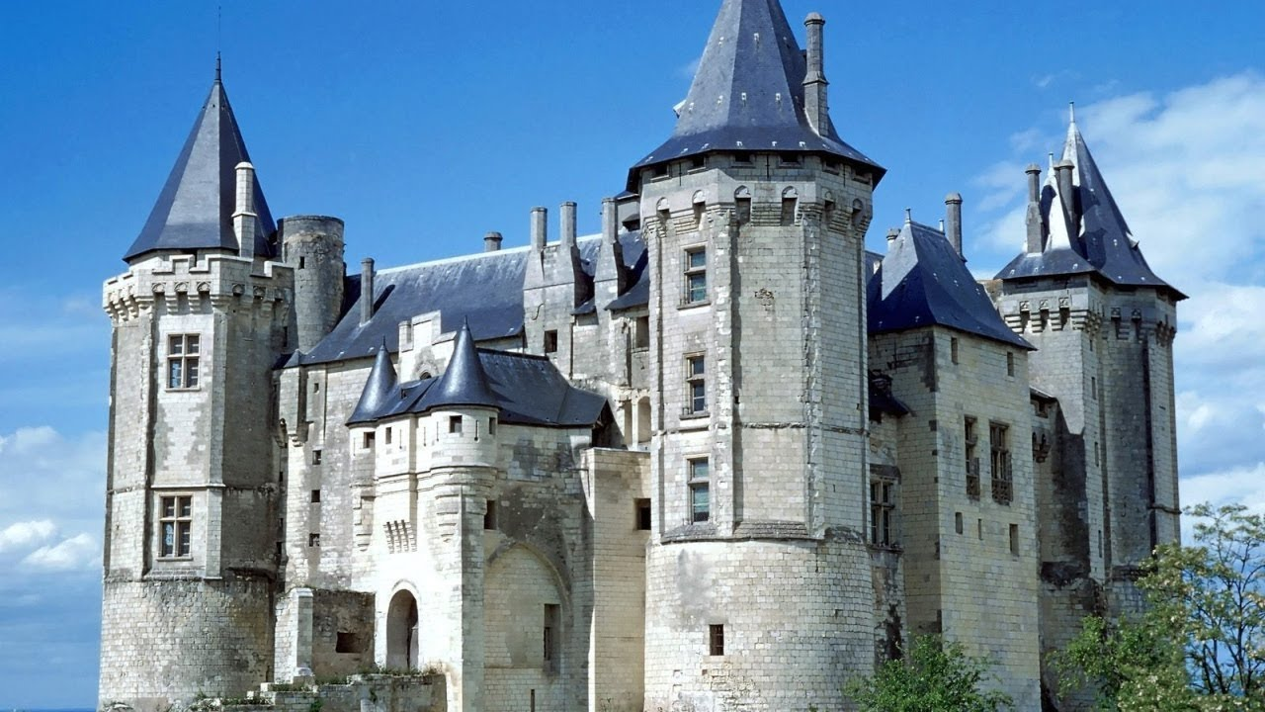
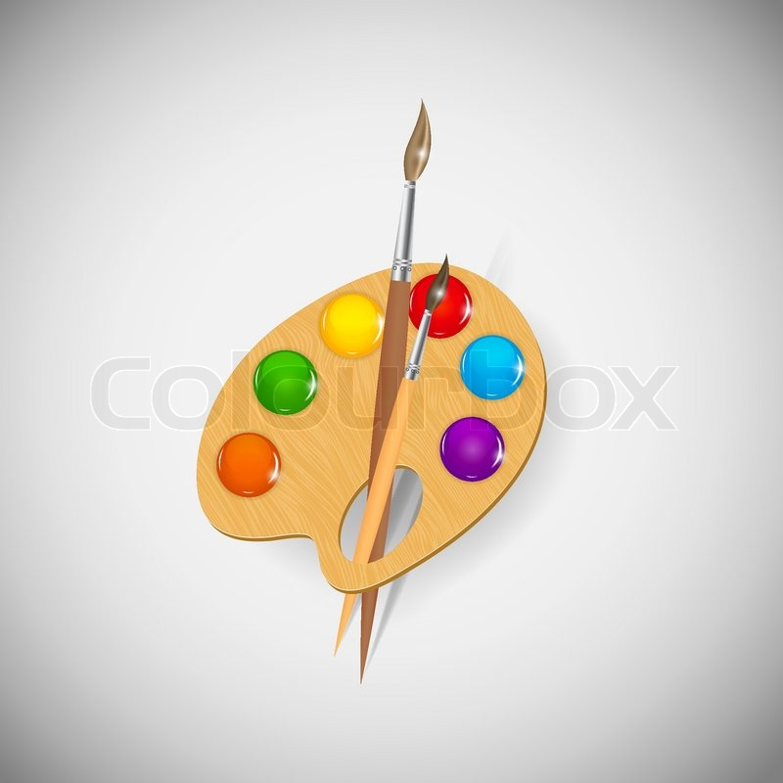
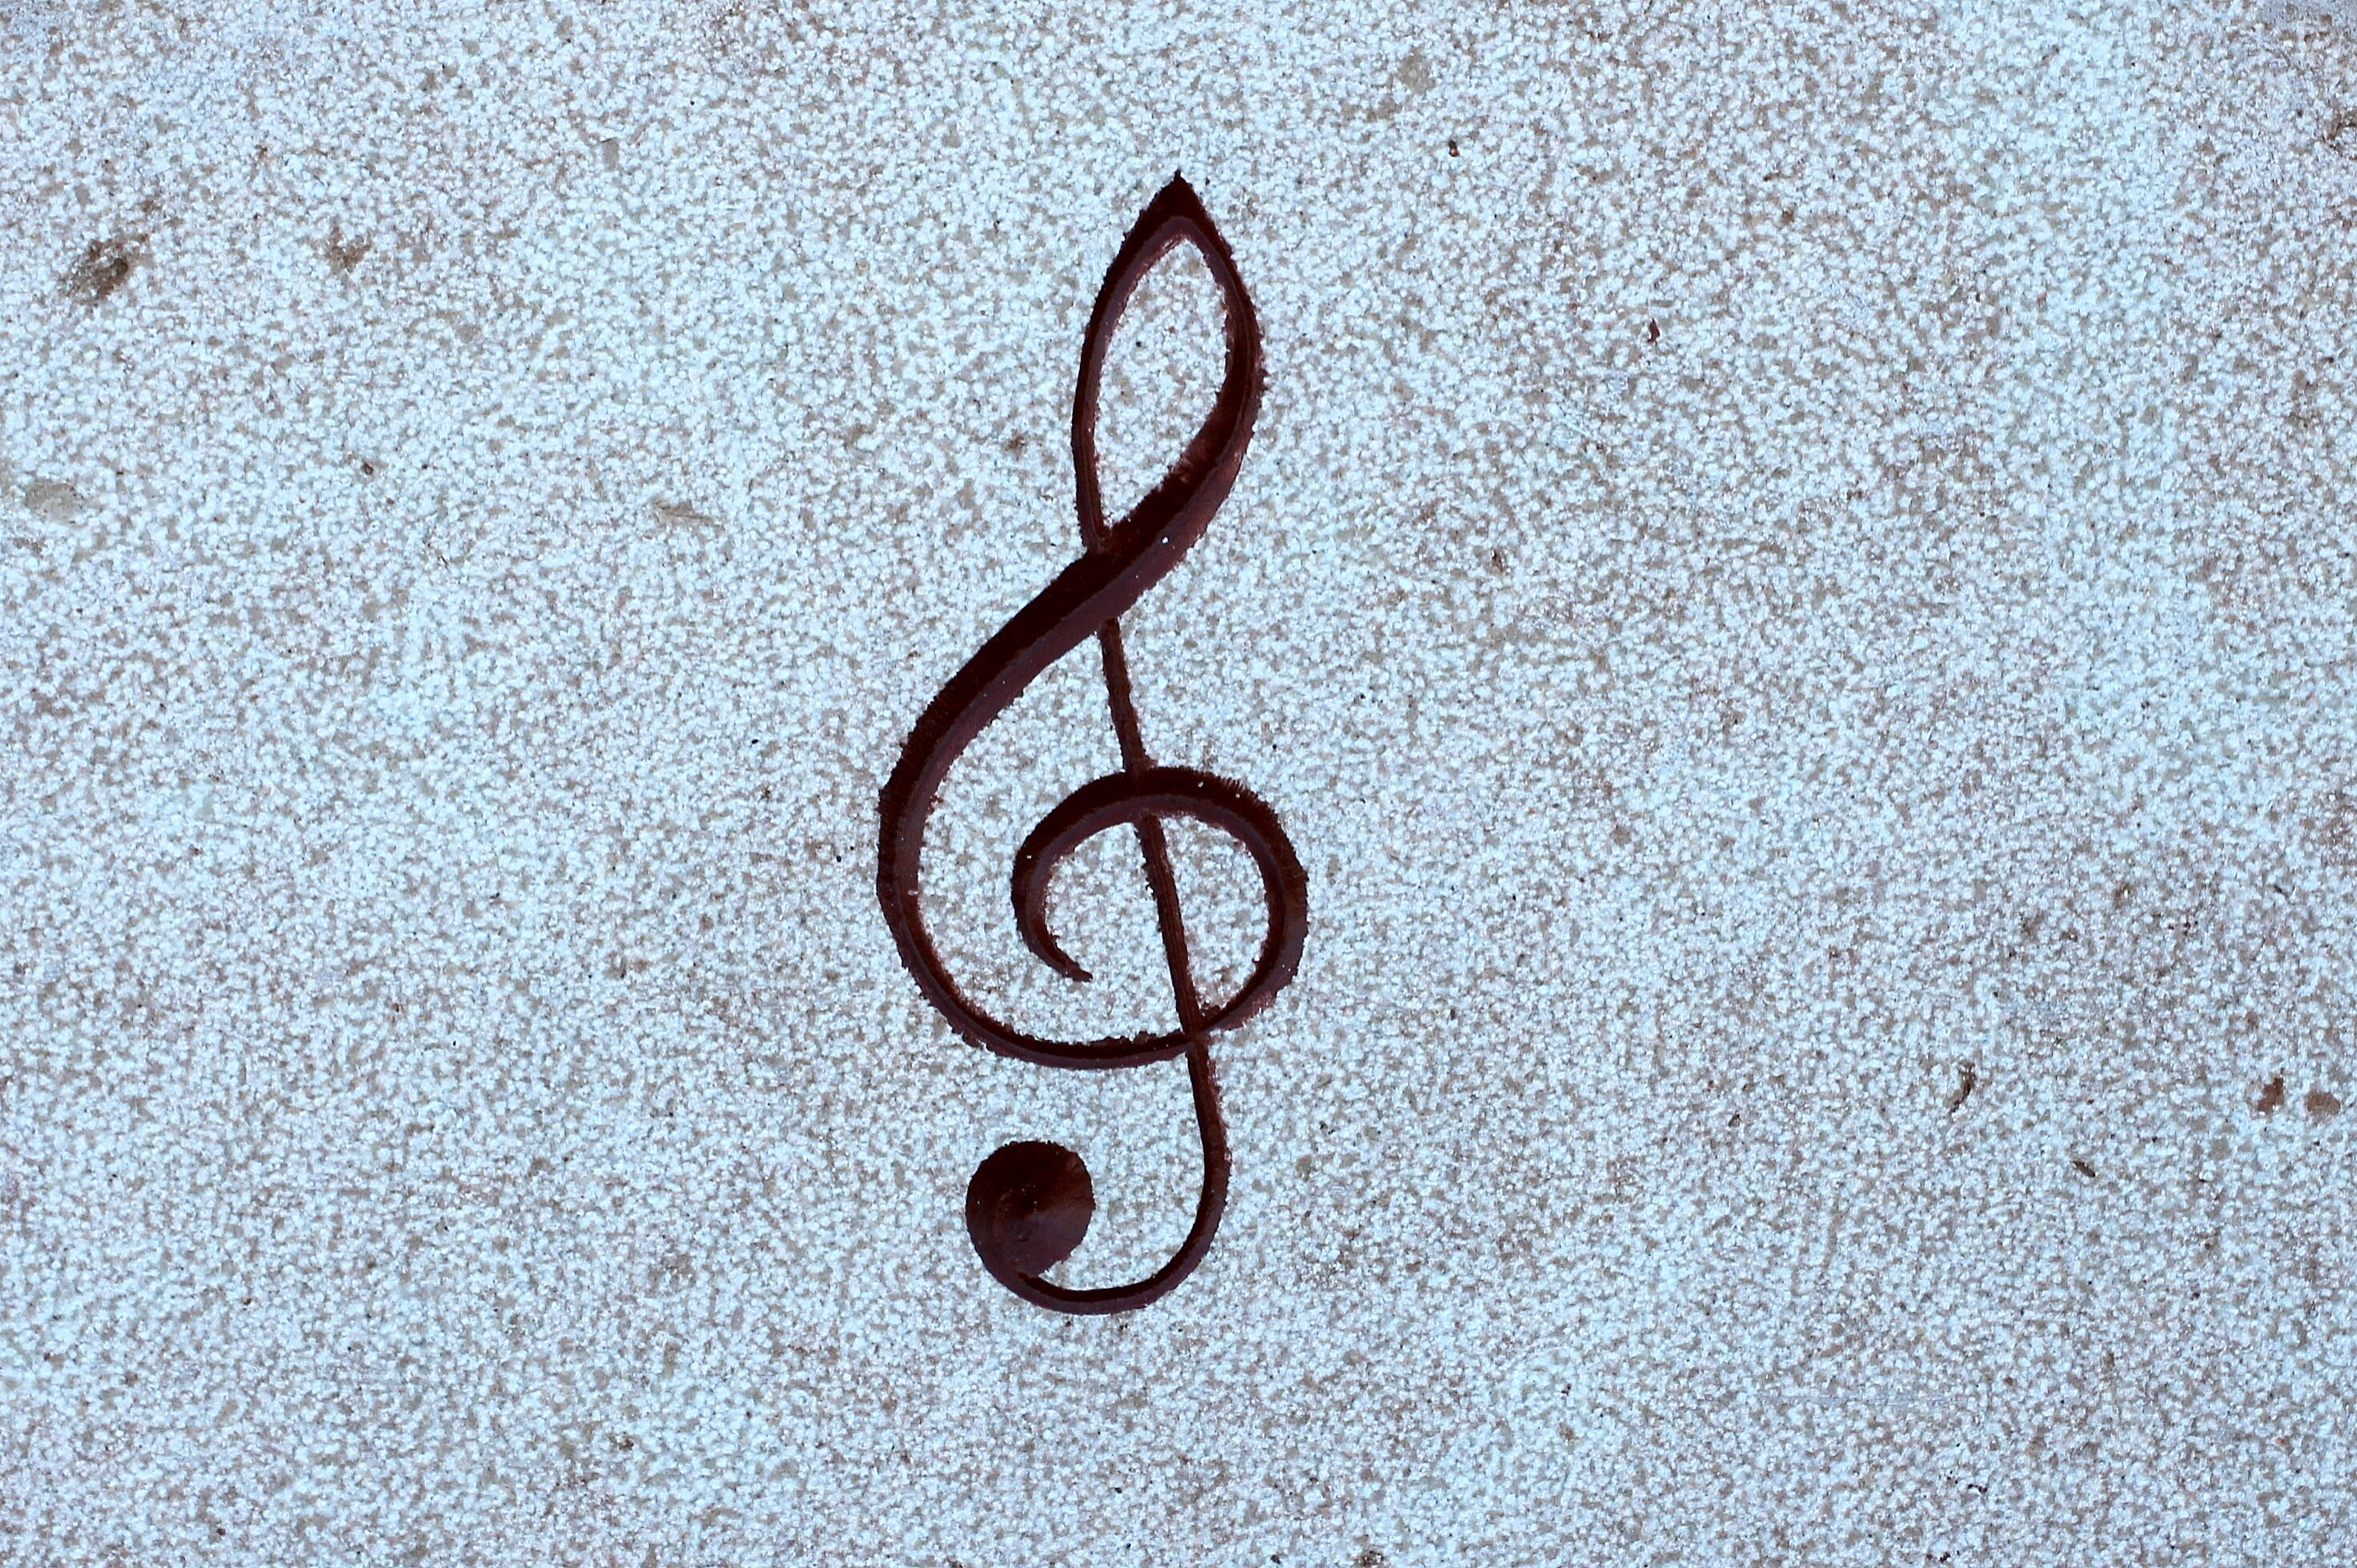
Путешествие во дворец двух королев

Slide 2
Аполлон – бог солнца и искусств

Slide 3
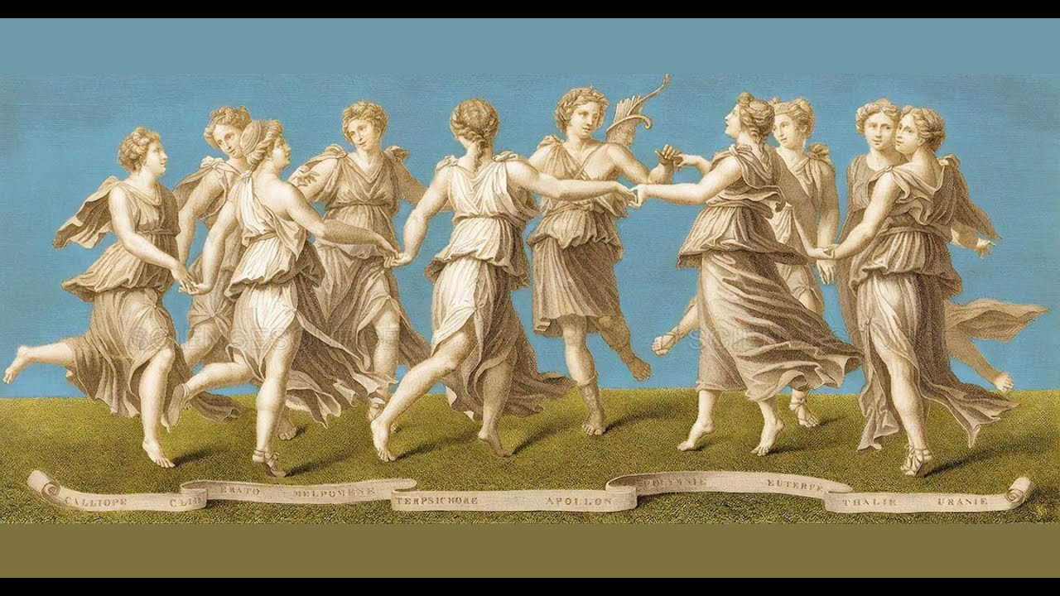

Slide 4
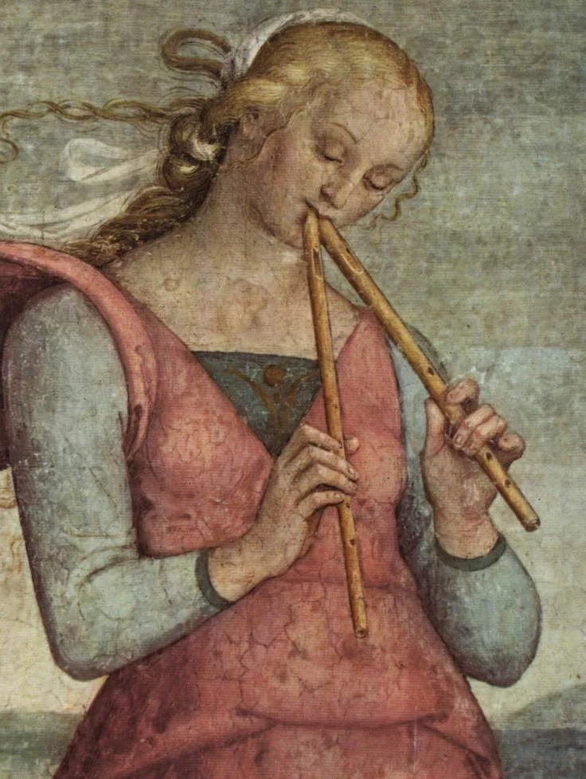
Эвтерпа - в греческой мифологии одна из девяти муз, дочерей Зевса и титаниды Мнемосины, муза лирической поэзии и музыки.

Slide 5
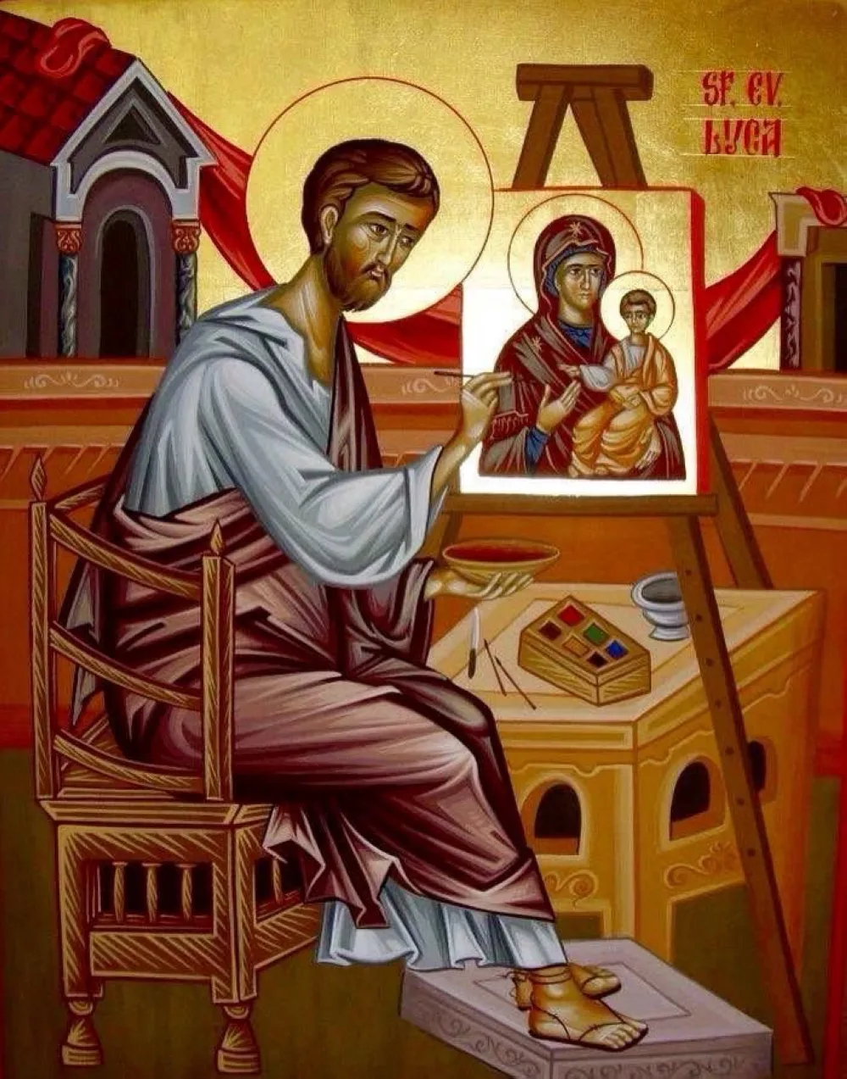
Лука́ — апостол от семидесяти, христианский святой, почитаемый как автор одного из четырёх Евангелий и Деяний святых апостолов. Евангелист Лука в православной и католической традициях считается первым иконописцем и святым-покровителем врачей и живописцев.

Slide 6
Художественные анаграммы
ФАРА - ……музыкальный инструмент - ?
ШРАМ -…… музыкальный жанр – ?
ЛОСЬ - …… название ноты - ?
МИРТ - …… средство музыкальной выразительности – ?
КАРКАС –…… материал для рисования - ?
МОЛЬБА – ……сборник репродукций, фотографий - ?
НАНОМЕТР – ……живописное, скульптурное или графическое
украшение из повторяющихся мотивов - ?
СТАПЕЛЬ – ……цветные карандаши без оправы – ?

Slide 7
Алфавит в музыке и ИЗО.
Буква «П»

Slide 8
Колорист
ТОСКА ……… ?
НЕБЛАГОДАРНОСТЬ …… ?
КОСТЬ ………?
КУПОЛА ……. ?
МАГИЯ ……… ?
ДЕВИЦА ……… ?
РУКИ ……………… ?
ДЫРА ……… ?
КРОВЬ ……… ?
ЗАВИСТЬ …… ?
МЕЧТЫ ……… ?
СТРУНЫ ……. ?

Slide 9
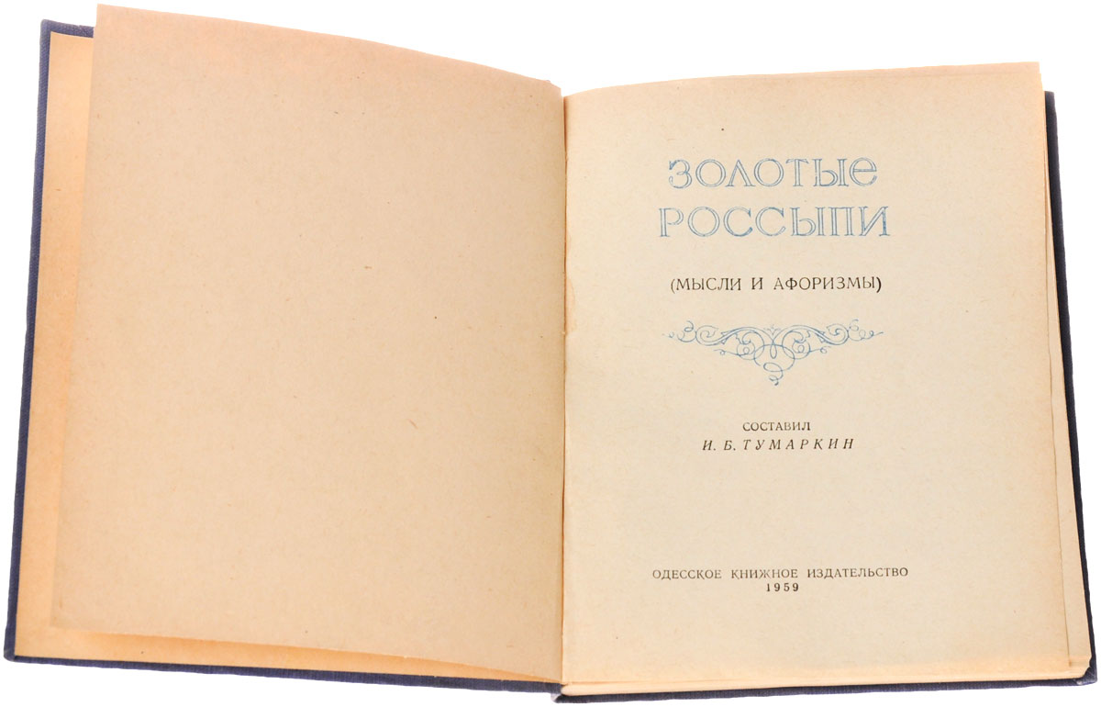
«Золотые россыпи»

Slide 10
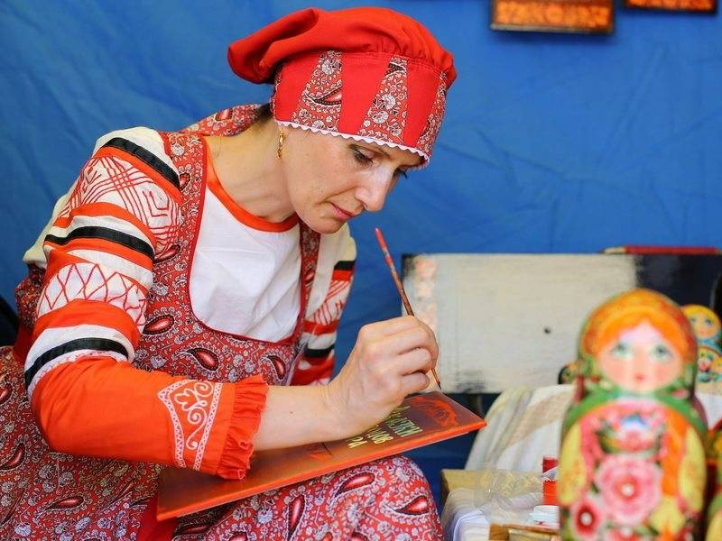
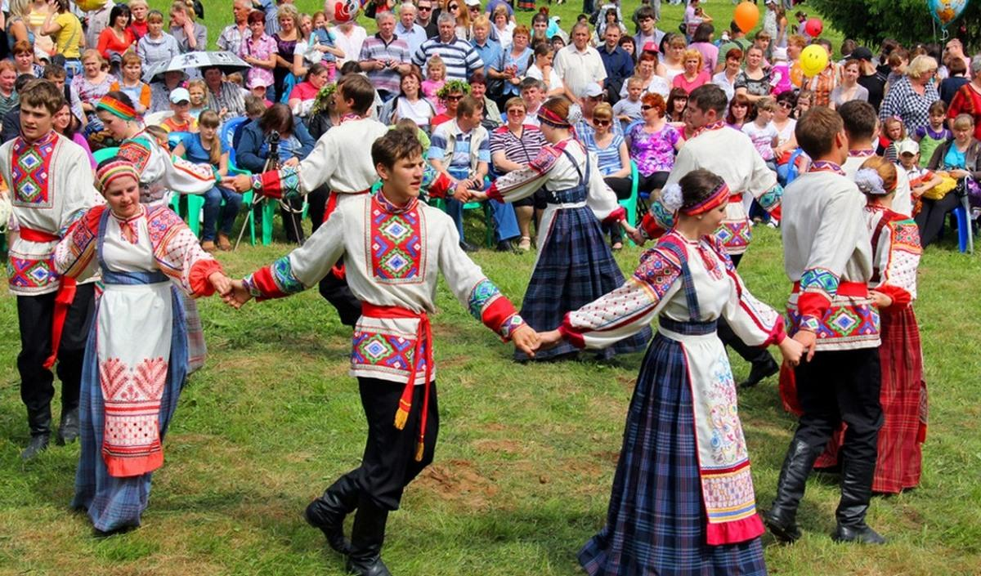
«Наше наследие»

Slide 11
Взаимосвязь музыки и цвета

Slide 14
